Slide 1


Universidad Autónoma del Estado de México
Centro Universitario UAEM Valle de Teotihuacán
Licenciatura en Informática Administrativa
Unidad de aprendizaje:
Análisis y planeación financiera
Unidad de competencia
Capital de trabajo y administración de activos corrientes
Dra. Blanca Estela Hernández Bonilla
Septiembre 2019

Slide 2
Unidad de aprendizaje | Análisis y planeación financiera
Clave | LAMM51
Horas Teóricas | 3
Horas Prácticas | 1
Total de Horas | 4
Créditos | 7
Carácter de la UA | Obligatoria
Área curricular | Contaduría
Núcleo de UA | Sustantivo

Slide 3
Índice
Guion explicativo
Objetivo de la unidad de aprendizaje
Competencias genéricas
Estructura de la unidad de aprendizaje
  1 Fundamentos del capital de trabajo neto
  2. El ciclo de conversión del efectivo
  3. Administración de inventarios
  4. Administración de cuentas por cobrar
  5. Administración de ingresos y desembolsos
V. Conclusiones
VI. Bibliografía
Análisis y planeación financiera
El capital de trabajo

Slide 4
I. Guión explicativo
En esta unidad de aprendizaje el estudiante pondrá en práctica la investigación, el análisis y el uso de las técnicas y métodos, que deberán ser aplicados a través de casos o ejercicios previamente elaborados y resueltos por el docente; el curso se enriquecerá con lecturas complementarias.
Análisis y planeación financiera
El capital de trabajo

Slide 5
II. Objetivo de la unidad de aprendizaje
En esta unidad de aprendizaje el estudiante analizará los factores que afectan la administración financiera, la relación entre rentabilidad y riesgo, así como la administración del capital de trabajo como medio para optimizar recursos, así como conocerá la planeación y control financiero.
Análisis y planeación financiera
El capital de trabajo

Slide 6
III. Competencia genérica
El estudiante de la Licenciatura en Informática Administrativa será capaz de identificar, analizar y estructurar la información financiera para la toma de decisiones.
Análisis y planeación financiera
El capital de trabajo

Slide 7
IV. Estructura general de la unidad de aprendizaje
Unidad 1. Estados financieros y gestión contable.
Unidad 2. Estados financieros y su análisis.
Unidad 3. Capital de trabajo y administración de activos corrientes.
Unidad 4. Apalancamiento y estructura del capital.
Unidad 5. Valoración de acciones.
Unidad 6. Flujo de efectivo y planificación financiera
Análisis y planeación financiera
El capital de trabajo

Slide 8

1. Fundamentos del capital de trabajo neto
Análisis y planeación financiera
El capital de trabajo

Slide 9

Capital de trabajo
También denominado capital corriente, capital circulante, capital de rotación fondo de rotación o fondo de maniobra.
Es el fondo económico que utiliza la empresa para seguir reinvirtiendo y lograr utilidades para así mantener la operación corriente del negocio.
Análisis y planeación financiera
El capital de trabajo

Slide 10
Ventajas del capital de trabajo
Permite manipular de forma eficaz cada una de las operaciones financieras de la organización.
Realiza esfuerzos para mantener siempre la solvencia y prestigio comercial, para acceder a los créditos tanto de proveedores, como bancarios.
Mantiene la eficiencia.
No sufrirá problemas de liquidez.
Hacer posible que se cuente con un stock necesario que le permita atender satisfactoriamente las demandas de los clientes.
Análisis y planeación financiera
El capital de trabajo

Slide 11
Fórmula de capital de trabajo
Es la diferencia existente entre los activos a corto plazo totales y los pasivos a corto plazo de la empresa.
Importes simulados por los acreedores a largo plazo y por los accionistas.
CT= AC - PC
Análisis y planeación financiera
El capital de trabajo
(Márquez, 2016)

Slide 12
Análisis de trabajo
Análisis
Análisis comparativo u horizontal:
De los mismos datos o informes en dos o más periodos de manera que puedan determinarse las diferencias entre dos.
Análisis porcentual o vertical:
Consiste en inducir una serie de cantidades a porcentajes sobre una base dada.
Se concentra en una partida y determinar su tendencia
Análisis y planeación financiera
El capital de trabajo

Slide 13

La administración capital de trabajo
La administración del capital de trabajo neto busca lograr un equilibrio, de tal manera que se puedan cubrir las salidas de efectivo diarias con los ingresos de efectivo diarios, evitando inconvenientes con los proveedores y con los deudores.
Análisis y planeación financiera
El capital de trabajo

Slide 14

Elementos del capital de trabajo
El efectivo
Cuentas por cobrar
Cuentas por pagar
Inventarios
Análisis y planeación financiera
El capital de trabajo

Slide 15

Liquidez y rentabilidad
Cuando se habla de liquidez, quiere decir la facilidad con que un activo se convierte en efectivo y, por otro lado, la rentabilidad significa “la diferencia que existe entre las ventas netas y el costo total, es decir, utilidad”.
Por lo regular, los activos circulantes son sinónimo de liquidez, pero no así de rentabilidad y los activos fijos son sinónimo de rentabilidad, pero no de liquidez.
Análisis y planeación financiera
El capital de trabajo

Slide 16

2. Ciclo de conversión del efectivo
Análisis y planeación financiera
El capital de trabajo

Slide 17
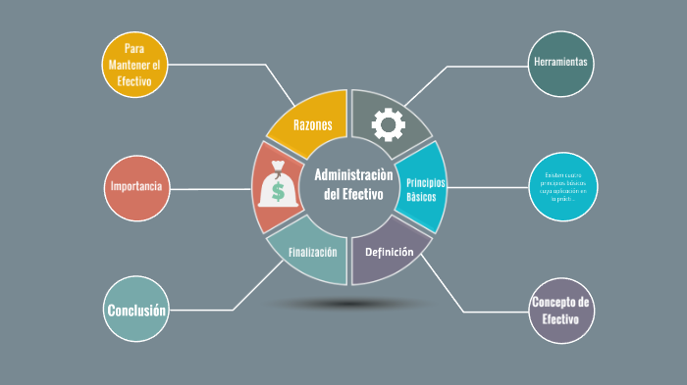
Administración del efectivo
El éxito de este propósito dependerá del grado de certeza que posean las decisiones para hacer un mejor uso de los recursos, elevar la productividad del trabajo y reducir los costos, sólo se podrá alcanzar con una eficaz administración del capital.
Análisis y planeación financiera
El capital de trabajo

Slide 18
Objetivo fundamental de la administración del efectivo
Minimizar los saldos de efectivos ociosos.
Lograr la obtención del equilibrio entre los beneficios y los costos de liquidez.
Análisis y planeación financiera
El capital de trabajo

Slide 19
Existencia del efectivo
Las empresas poseen diferentes motivos para mantener existencias de efectivo tales como:
Transaccional: Capacita la empresa para que realice sus operaciones ordinarias.
Precautorio: Provee los flujos de entrada y salida.
Especulativo: Capacita la empresa para aceptar oportunidades de lucro que puedan surgir en determinadas situaciones de negocio.
Requerimiento de un Saldo Compensatorio: Se refiere a los niveles mínimos que a una empresa le conviene mantener en su cuenta bancaria.
Análisis y planeación financiera
El capital de trabajo

Slide 20
Políticas básicas para una administración eficiente
Cancelar las cuentas por pagar tan tarde que sea como sea posible, sin perder credibilidad crediticia
Rotar los inventarios tan pronto como sea posible, evitando el agotamiento de existencias que puedan afectar las operaciones.
Cobrar las cuentas por cobrar tan rápido como sea posible, sin perder ventas futuras.
Análisis y planeación financiera
El capital de trabajo

Slide 21
Administración del ciclo de efectivo
Ciclo de caja o ciclo de flujo de efectivo
Analizar
1.- Ciclo operativo
Ciclo de conversión de inventarios
Ciclo de conversión de cuentas por cobrar
2.- Ciclo de pago
Ciclo de conversión de las cuentas por pagar
Ciclo de caja= Ciclo operativo – ciclo de pago
Rotación de caja= 360 / Ciclo de caja
Análisis y planeación financiera
El capital de trabajo

Slide 22
Estado de flujo de efectivo
El cual relaciona los ingresos y pagos en efectivo que se realiza en un periodo contable, además proporciona información acerca de las actividades de inversión y financiación.
Se realiza:
Diagnósticos
Pone al descubierto
Brinda información
Destaca si se le destinan fondos obtenidos a corto plazo
Análisis y planeación financiera
El capital de trabajo

Slide 23
Clasificación de los flujos de efectivo
1. Por actividades de operación: este incluye los ingresos y los pagos de efectivos realizados por las operaciones.
Ingresos | Pagos
Recaudo o cobros a clientes por ventas de mercancías y servicios prestados. | Pagos de mercancías y servicios prestados a proveedores, incluyendo pagos a empleados.
Intereses y dividendos recibidos. | Pagos de intereses e impuestos.
Análisis y planeación financiera
El capital de trabajo

Slide 24
Clasificación de los flujos de efectivo
2. Por actividades de inversión: incluye aquellos ingresos y pagos que están relacionados con esta actividad.
Ingresos | Pagos
Efectivo por ventas de inversiones o activos fijos. | Compra de inversiones o activos fijos.
Efectivo por cobro de valores sobre préstamos. | Valores anticipados a prestatarios.
Análisis y planeación financiera
El capital de trabajo

Slide 25
Clasificación de los flujos de efectivo
3. Por actividades de financiación: relaciona los ingresos y pagos de efectivo realizados por este concepto.
Ingresos | Pagos
Efectivo producto de préstamos obtenidos a corto y largo plazo. | Pagos de valores prestados (excluye intereses)
Efectivo recibido por propietarios. | Pagos a propietarios como dividendos en efectivo.
Análisis y planeación financiera
El capital de trabajo

Slide 26

3. Administración de inventarios
Análisis y planeación financiera
El capital de trabajo

Slide 27

Administración de inventarios
Son las diferentes acciones administrativas, tendientes a lograr que al coordinar los recursos de la empresa se logre maximizar el patrimonio y reducir al mínimo el riesgo de quedarse sin mercancías y no poder fabricar.
Análisis y planeación financiera
El capital de trabajo

Slide 28

Elementos de la administración de inventarios
A. Coordinación de los recursos.
B. Maximizar el patrimonio de la empresa.
C. Reducción de riesgos de crisis en las diferentes actividades que intervienen en el manejo de inventarios.
D. Manejo optimo de inversión en inventarios.
Análisis y planeación financiera
El capital de trabajo
(SAT, 2019)

Slide 29

Nivel óptimo de inventarios
Para determinar el nivel óptimo de inventarios se deben estimar los costos asociados a éste. Los dos principales se refieren a los costos de mantener el inventario y los costos de realizar un pedido.
Donde:
S = Volumen en unidades de las ventas anuales
P = Costo unitario por pedido
M = Costo unitario de mantener el inventario
Análisis y planeación financiera
El capital de trabajo

Slide 30

4. Administración de cuentas por cobrar
Análisis y planeación financiera
El capital de trabajo

Slide 31
Administración de cuenta por cobrar
Son montos de dinero adecuados a una empresa por sus clientes, debido a éstos adquirieron productos a crédito (Cf. Van Horne 2002).
De manera contable, las cuentas por cobrar se integran por varias cuentas, las cuales se clasifican de la siguiente manera:
Clientes
Deudores diversos
Documentos por cobrar (Corto plazo)
Análisis y planeación financiera
El capital de trabajo

Slide 32
Administración de cuentas por cobrar
se
Deben
Planear
dos
Aspectos
Determinar
Definir
las
las
Políticas
Políticas
de
de
Crédito
en la
Empresa
en la
Cobranza
Análisis y planeación financiera
El capital de trabajo

Slide 33

Selección de crédito
Se realiza con el fin de clasificar a los clientes para ver si podrán cumplir con sus pagos, de otra manera se aceptaría a toda persona que solicite crédito y, si bien aumentaría las ventas, también aumentarían en gran proporción los gastos por cobros, que pueden desembocar una disminución de las ganancias.
Análisis y planeación financiera
El capital de trabajo
Contabilidad de sociedades
Sociedades y Asociaciones

Slide 34
Credibilidad: Revisión del historial de pagos del prestatario.
Capacidad: Se refiere a la capacidad del postulante de cumplir con su deuda.
Un método de selección de crédito se basa en el análisis de las cinco C de crédito (Gitman, 1997).
Capital: Análisis del patrimonio del solicitante.
Colateral: Activos que cuenta el prestatario para garantizar el crédito.
Condiciones: Se realiza un análisis de las condiciones económicas que espera enfrentar el solicitante.
Análisis y planeación financiera
El capital de trabajo

Slide 35

Condiciones de crédito
Al establecer las condiciones de crédito, se debe definir el periodo del crédito, es decir el tiempo en el cual una deuda debe ser cancelada. También en caso de que se apliquen descuentos por pronto pago, se debe de determinar el porcentaje de descuento, así como también el número de días que durará el mismo.
Análisis y planeación financiera
El capital de trabajo

Slide 36

Políticas de cobranza
Serie de procedimientos establecidos para el cobro de las cuentas cobrar una vez que estás han vencido, la eficacia de estas puede ser evaluada considerando el nivel de los gastos por cuentas incobrables (Gitman, 1997).
Análisis y planeación financiera
El capital de trabajo

Slide 37

Determinación del nivel de las cuentas por cobrar
El nivel que se debe de tener para este rubro lo administra cada uno de los negocios, de acuerdo al giro y alas políticas establecidas para un mejor manejo, tomando en consideración el mercado y el entorno económico donde se desenvuelve cada organización.
Análisis y planeación financiera
El capital de trabajo

Slide 38
La administración financiera de las cuentas por cobrar se puede determinar utilizando las siguientes razones:
Razón de cuentas por cobrar= Cuentas por cobrar
Ventas a crédito
El estándar de esta razón es de $.10 o $.15, es decir, que por cada peso vendido a crédito se deben tener de $0.10 a $0.15 de saldo en cuentas por cobrar.
Razón de inversión en cuentas por cobrar= Cuentas por cobrar
Activo total
El estándar de esta razón es de $0.15 a $0.20, es decir, que por cada peso que la empresa tiene invertido en los activos de $0.15 a $0.20 se tiene en cuentas por cobrar.
Análisis y planeación financiera
El capital de trabajo

Slide 39
Rotación de cuentas por cobrar= Ventas a crédito
Promedio de saldo de cuentas por cobrar
El estándar de esta razón es de 30 días, aunque se debe analizar el giro de la empresa y el establecimiento de las políticas, no obstante, esta razón indica el tiempo en que se realiza el cobro de las cuentas.
Plazo de cobranza= 360 días
Rotación de clientes
Estas razones financieras de cuentas por cobrar permiten conocer los niveles en los cuales se deben mantener los saldos de estas cuentas para el control, y así no existan riesgos de tener problemas de insolvencia y liquidez.
Análisis y planeación financiera
El capital de trabajo

Slide 40
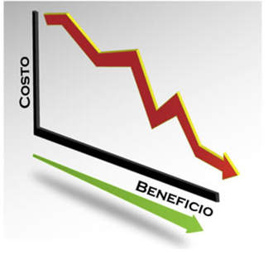
Costo - beneficio
En general la dirección de la empresa debe de implementar todas aquellas medidas de control para que la administración de las cuentas por cobrar genere la mayor utilidad posible.
Análisis y planeación financiera
El capital de trabajo

Slide 41
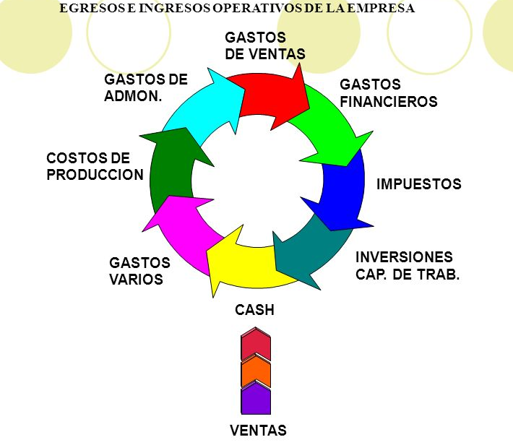
5. Administración de ingresos y desembolsos
Análisis y planeación financiera
El capital de trabajo

Slide 42

Administración de los ingresos
La concentración de efectivo se refiere al proceso del cual hace uso la empresa para reunir el depósito en caja de seguridad y otros depósitos en un banco, denominado como banco concentrador.
Análisis y planeación financiera
El capital de trabajo

Slide 43
Ventajas de la concentración de efectivo
Crea una enorme reserva de fondos para realizar inversiones de efectivo a corto plazo, de igual manera permite a la empresa elegir una gran variedad de vehículos de inversión a corto plazo.
La concentración del efectivo de la empresa en una cuenta mejora el seguimiento y control interno del mismo.
Por último, un banco concentrador permite a la empresa o institución implantar estrategias de pago que permitirán la disminución de los saldos del efectivo improductivo.
Análisis y planeación financiera
El capital de trabajo

Slide 44
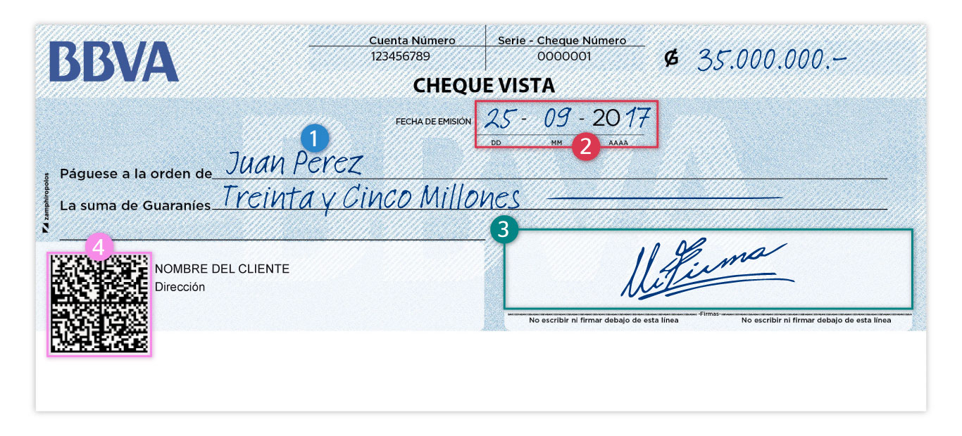
Mecanismos para transferir efectivo del banco
Cheque de transferencia para depósito (CTD). Es un cheque sin firmar girado de una de las cuentas bancarias de la empresa y depositado en otra. Una vez que el CTD sale del banco donde se giró, la transferencia de fondos se completa.
Análisis y planeación financiera
El capital de trabajo

Slide 45

Mecanismos para transferir efectivo del banco
Transferencia ACH. Este mecanismo es un retiro electrónico previamente autorizado de la cuenta del pagador. Una ACH salda las cuentas entre los bancos que participan.
Análisis y planeación financiera
El capital de trabajo

Slide 46

Mecanismos para transferir efectivo del banco
Transferencia cablegráfica. Ésta se refiere a una comunicación electrónica que a través de registros contables, transfiere fondos del banco al pagador y los deposita en el banco del beneficiario. Las transferencias de este tipo pueden eliminar el tiempo de correo y la flotación de la compensación, incluso reducir el tiempo de procesamiento.
Análisis y planeación financiera
El capital de trabajo

Slide 47
Mecanismos para transferir efectivo del banco
Una empresa debe equilibrar los costos y beneficios de la concentración del efectivo, para así de esta manera, determinar el tipo y el momento de las transferencias de su caja de seguridad y otras cuentas de cobro a su cuenta concentradora.
Análisis y planeación financiera
El capital de trabajo

Slide 48
V. Conclusiones
El capital de trabajo tiene relación con el ciclo de conversión del efectivo que es el tiempo desde la compra de materia prima hasta la venta del producto terminado transcurriendo diversos pasos. También denominado capital corriente es el fondo económico que utiliza la empresa o organización para seguir invirtiendo y poder logara obtener utilidades para mantener las operaciones del negocio y mantenerlo en funcionamiento, si éste se invierte de manera adecuada permitirá que los recursos se maximicen y sean aprovechados correctamente.
En cuanto al financiamiento se refiere a la forma de allegarse de recursos de fuentes externas e internas a corto, mediano y largo plazo, con la finalidad de ingresas recursos a la empresa tanto pública como privada.
Análisis y planeación financiera
El capital de trabajo

Slide 49
VI. Bibliografía
Bravo D., Lambreton, V., y Márquez, H., (2007). Introducción a las finanzas (tercera ed.). México , Atlacomulco, México: Pearson.
Flory, D (2003). Instituciones financieras, Primera Edición, Editorial McGraw-Hill Interamericana, México, D.F.
Gallagher, T., y Andrew, J., (2001), Administración Financiera, Segunda Edición, Prentice Hall, México.
Gitman L, (2007) Principios de Administración Financiera, 11ª edición, Pearson, México, 549-562 pp.
Gitman L, (1997). Fundamentos de Administración Financiera, Séptima Edición, Oxford University Press, México.
López, G. (2013). Finanzas corporativas; un enfoque latinoamericano (tercera ed.). Argentina : Alfaomega.
Análisis y planeación financiera
El capital de trabajo

Slide 50
Bibliografía
Molina, A. y Víctor E., (1996). Cómo sanear las finanzas de las empresas, Primera Edición, Ediciones Fiscales ISEF, S.A., México, D.F.
Perdomo, A., (1998). Planeación financiera, Cuarta Edición, ECAFSA, México, D.F.
Perdomo, A., (2000). Administración Financiera del Capital de Trabajo, Thompson Editores, México.
Ross, w., (2013). Fundamentos de Finanzas Corporativas, Editorial MC Graw Hill, páginas 428-461.
Van Horne, James y Wachowicz, J., (2002). Fundamentos de Administración Financiera, Undécima Edición, Prentice Hall, México.
Análisis y planeación financiera
El capital de trabajo

Slide 51
¡Por su atención Gracias!
Análisis y planeación financiera
El capital de trabajo

